Slide 1
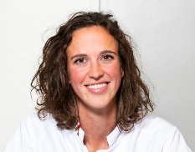
How to green your routine?
Evelyn Brakema, MD
GP trainee & researcher Sustainable Healthcare, Leiden University Medical Center
Co-founder and chair of the Green Care Alliance, the Netherlands

Slide 2
I declare to have no conflicts of interests that relate to this presentation
Financial interest | Funders
Funding for Sustainable Healthcare research: | Dutch Ministry of Health SBOH (Dutch employers for GP trainees) ZonMw (Dutch funder for healthcare research and innovation) Zorginstituut Nederland (Dutch National Health Care Institute)

Slide 3
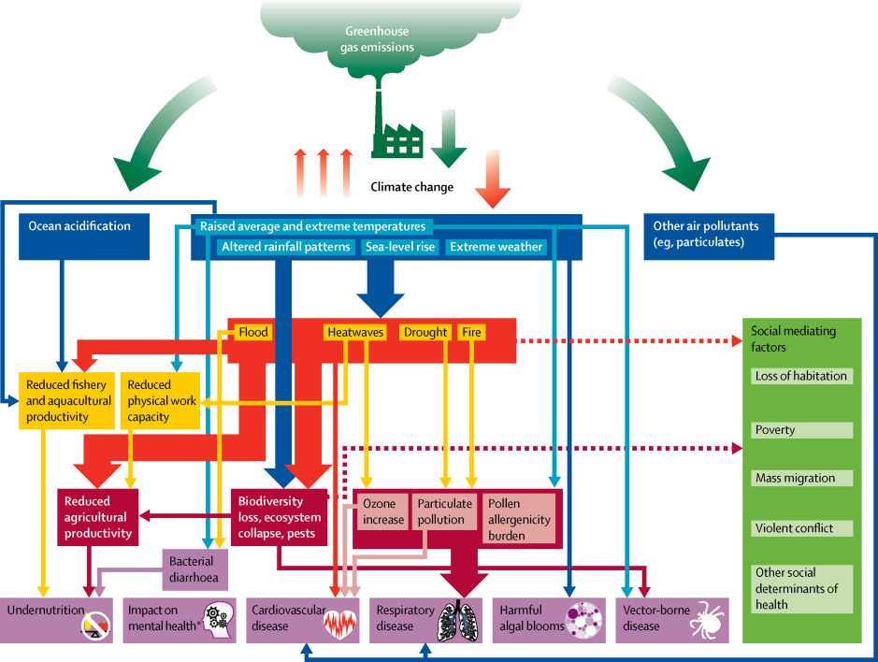
Why?
The Lancet Countdown on Health and Climate Change, 2019. www.lancetcountdown.org

Slide 4
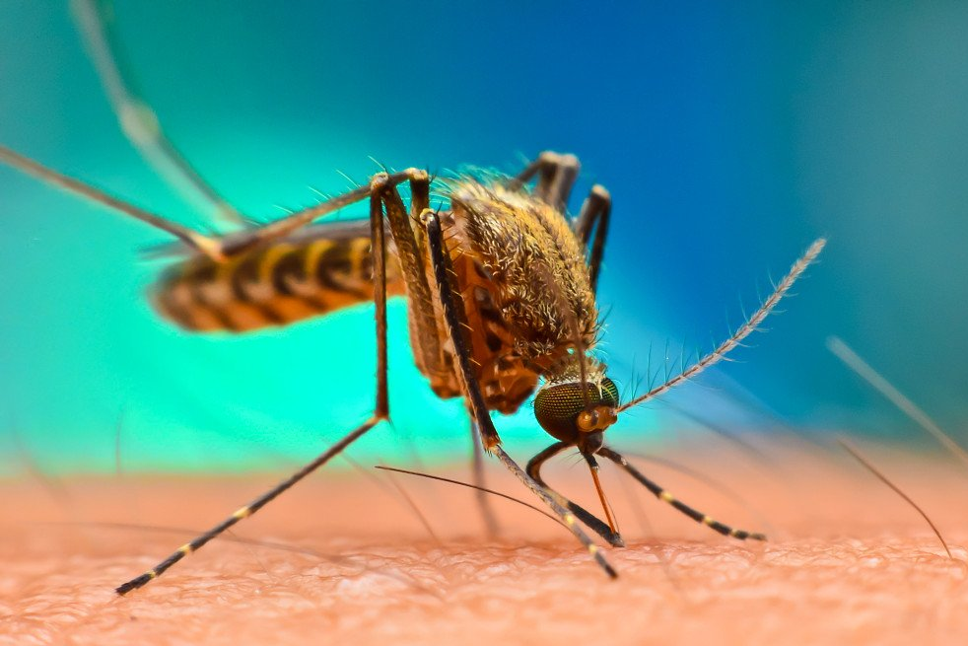
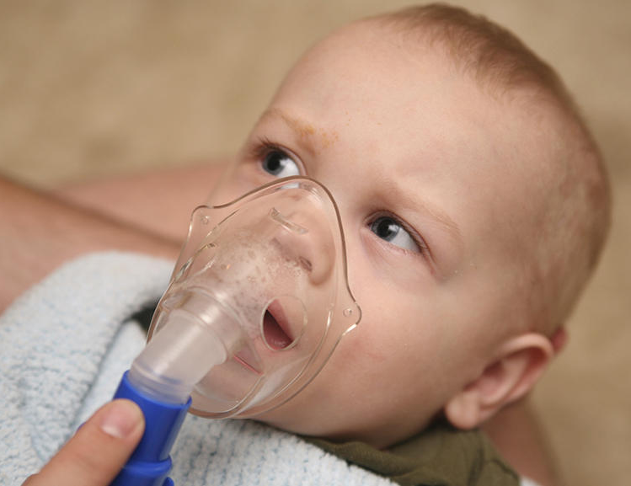
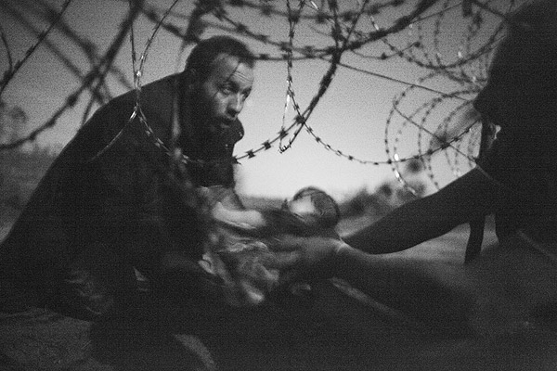
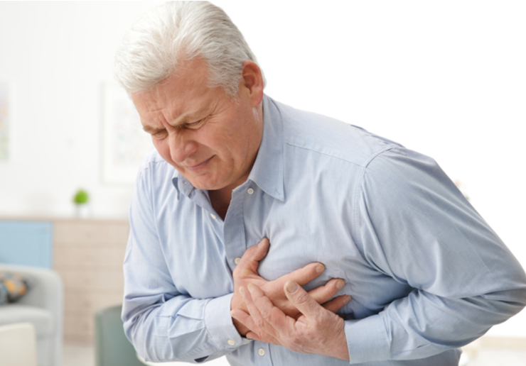
IPCRG 2022 | Evelyn Brakema | How to Green your routine – why?
Notes:
4 Concrete voorbeelden (relevant voor huisartssetting), dat maakt het eigenlijk wel weer simpel
Ondervoeding, natuurrampen en verdrinking, cardiovasculaire aandoeningen, vectorziekten mn malaria
Hogere temperaturen betekent meer tropische ziekten. Met de huidige trend, meppen we binnen 30 jaar al op malariamuggen in onze Hollandse slaapkamer.
Luchtvervuiling kan zelfs via het bloed van de moeder de ontwikkeling van de longen van een baby in de buik aantasten. Luchtvervuiling veroorzaakt meer astma, vroeggeboorte, suikerziekte, en HVZ. Nu al sterven 12000 mensen vroegtijdig door luchtvervuiling. Door droogte, warmte, en uitstoot van gassen die vaak samengaan met CO2 zal dit substantieel toenemen. Aanwijzingen dat COVID dodelijker verloopt in vervuilde gebieden.
Klimaatvluchtelingen. Dit jonge gezin vlucht in 2015 Hongarije binnen. Nu al is de oorzaak van vluchten geregeld dat gebieden onbewoonbaar zijn geworden door droogte of extreem weer. Bewoners moeten hun land verlaten, wat voor conflicten zorgt in de buurlanden. Hoe dat vervolgens uitpakt, weten we helaas eigenlijk al. Enorme verdeeldheid binnen ons land bijvoorbeeld, en letterlijk de meest onmenselijke omstandigheden in Griekse kampen. Ik heb dit ook met eigen ogen gezien toen ik op Samos in een kamp werkte als arts. Echt pijnlijk mensonterend. En ongezond. Over niet meer dan 30 jaar, komen er naar de meeste schattingen wereldwijd 200 miljoen klimaatvluchtelingen bij. 200 miljoen. Dat is meer dan een kwart van heel huidig Europa!
Deze drie voorbeelden zijn een greep uit alle mogelijkheden, maar laten zien hoe klimaatverandering een onacceptabel hoog risico vormt voor de gezondheid.

Slide 5
IPCRG 2022 | Evelyn Brakema | How to Green your routine – why?

Slide 6
Health Care Without Harm, 2019. noharm-global.org

Slide 7
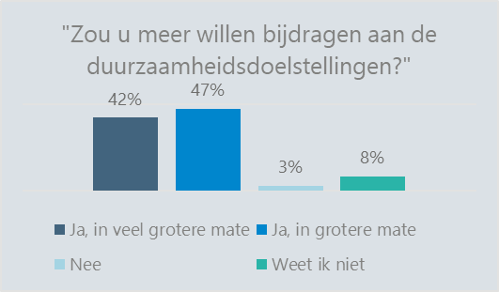
GPs’ motivation to deliver green care is high
Kort M, Gommans T, de Gelder L, Leising E. Rapport Verduurzaming in de eerstelijnszorg. Rotterdam: Rebelgroup, 2020. www.rebelgroup.com
IPCRG 2022 | Evelyn Brakema | How to Green your routine – why?

Slide 8
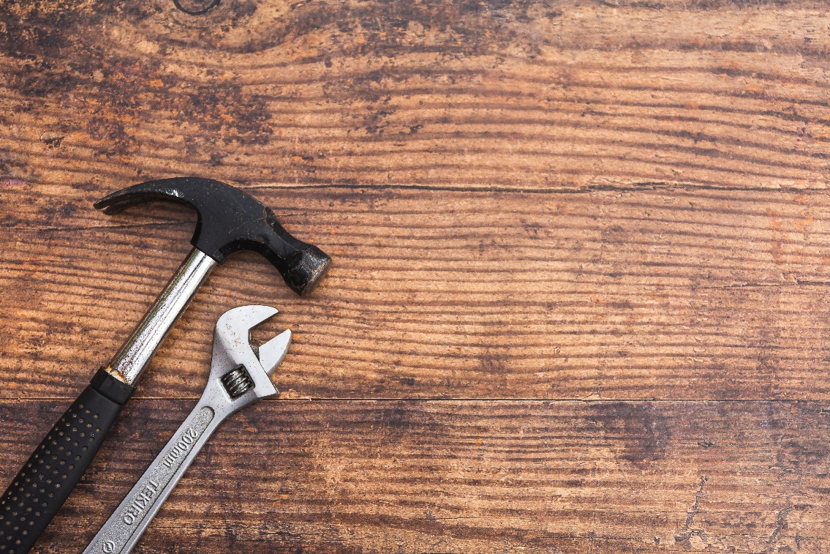
Goal:
Deliver healthcare sustainably, to protect health
This talk: tips & tools of what you can do
IPCRG 2022 | Evelyn Brakema | How to Green your routine?

Slide 9
How?
Consider: impact vs. feasibility
IPCRG 2022 | Evelyn Brakema | How to Green your routine?

Slide 10
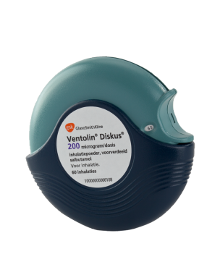
Impact-feasibility matrix
High impact!
Hardly feasible
Highly feasible!
Limited impact
IPCRG 2022 | Evelyn Brakema | How to Green your routine?

Slide 11
Part 1: Insight in impact
IPCRG 2022 | Evelyn Brakema | How to Green your routine? - Impact

Slide 12
IPCRG 2022 | Evelyn Brakema | How to Green your routine? - Impact

Slide 13
The most sustainable care is the undelivered care
that doesn’t need to be delivered
IPCRG 2022 | Evelyn Brakema | How to Green your routine? - Impact

Slide 14
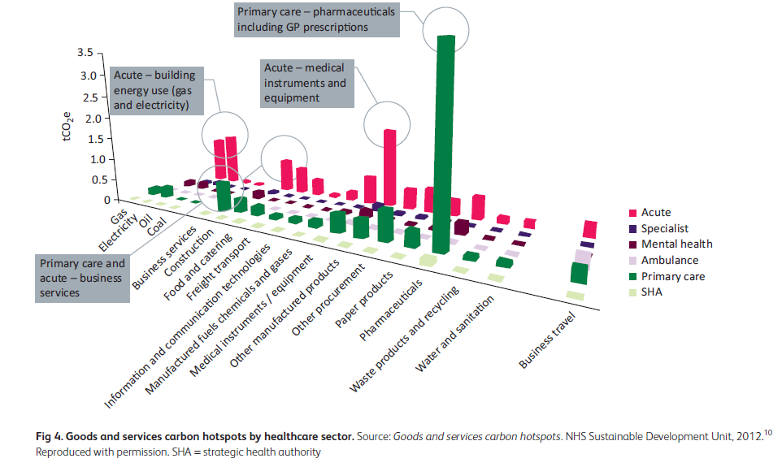
Emissions per sector
NHS Sustainable Development Unit. Goods and services carbon hotspots, 2012
Notes:
Verschillen per sector: Acute zorg veel instrumenten, 1e lijn medicatie.
Ontwikkeling (87%), productie & verbruik (13%) - Groot aandeel zit in grondstof winning eerder in de keten

Slide 15
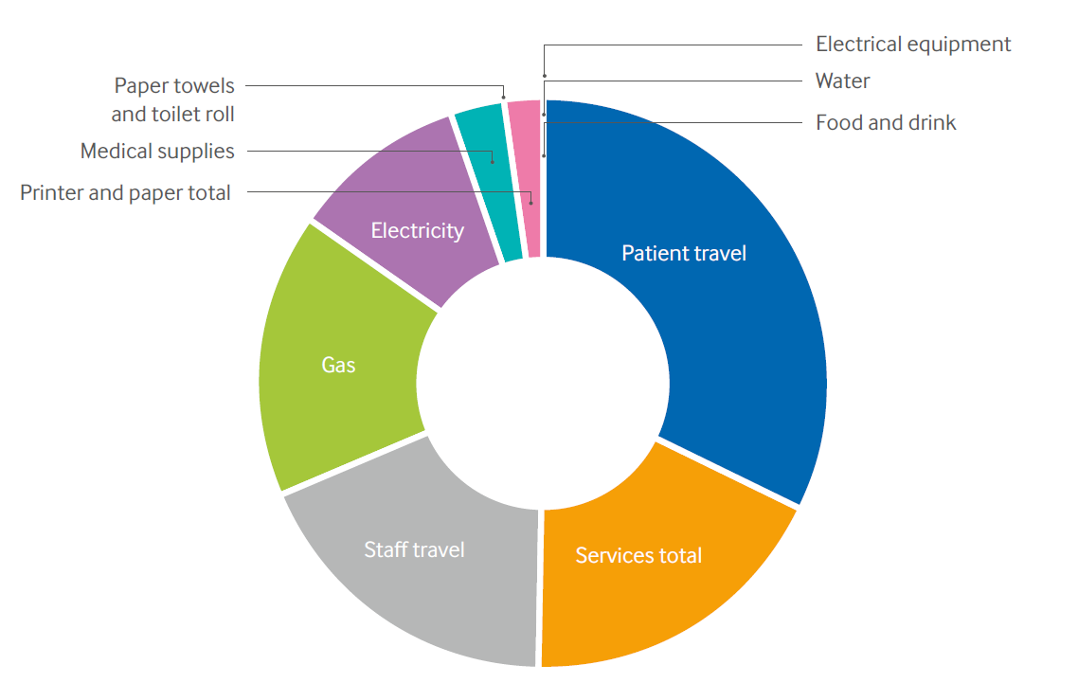
Emissions primary care without pharmaceuticals
Sustainable development unit. Carbon Hotspots, 2018. https://www.sduhealth.org.uk/policy-strategy/reporting/naturalresource-footprint-2018/carbon-hotspots.aspx
IPCRG 2022 | Evelyn Brakema | How to Green your routine? - Impact

Slide 16
Part 2: Insight into feasibility
IPCRG 2022 | Evelyn Brakema | How to Green your routine? - Feasibility

Slide 17
Feasibility
Macro
Meso
Micro
IPCRG 2022 | Evelyn Brakema | How to Green your routine? - Feasibility

Slide 18
Micro
IPCRG 2022 | Evelyn Brakema | How to Green your routine? - Feasibility

Slide 19
BBC News, 22 Sep 2021. https://www.bbc.com/news/health-58639253
IPCRG 2022 | Evelyn Brakema | How to Green your routine? - Feasibility

Slide 20
Micro / personal
Medication
Efficient
Small amounts
Evaluate frequently: is it necessary?
Deprescribe
Instruct the patient
What do you prescribe?
IPCRG 2022 | Evelyn Brakema | How to Green your routine? - Feasibility
Notes:
100 miljoen verspilling
bijv
lidocaine niet door gootsteen → water
Instructie patienten: handen niet wassen direct na diclo crème
patient voorlichten medicatie inleveren bij apotheek
Wat schrijf je voor?

Slide 21
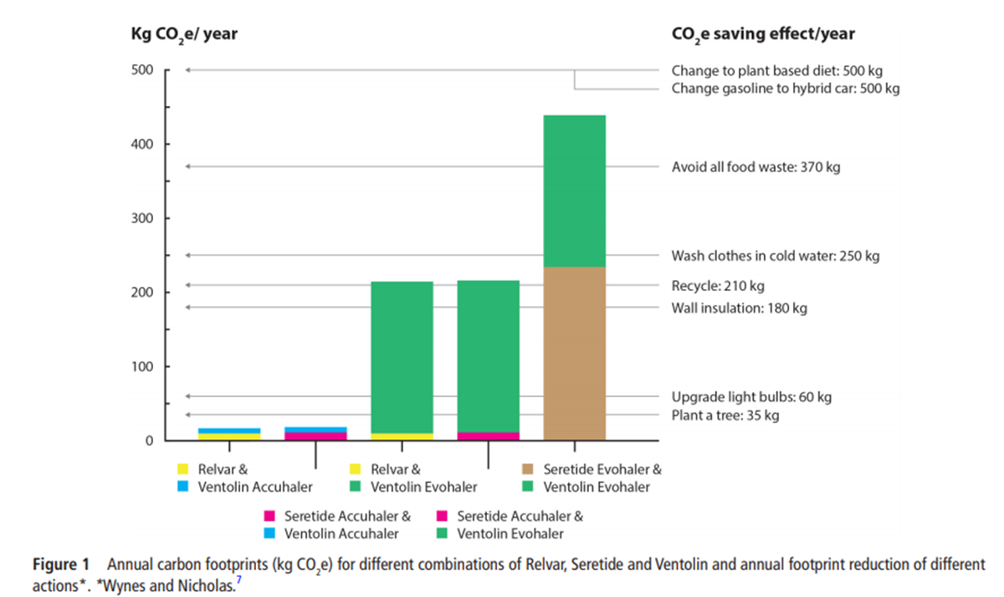
Notes:
En:
diclo vs naproxen,
Propofol iv ipv dampvormende anesthetica
Pcm i.v. vs oraal

Slide 22
Micro / personal
Efficient care
Referrals?
Additional examination (lab)?
Is this examination / treatment really necessary?
Advanced care planning
IPCRG 2022 | Evelyn Brakema | How to Green your routine? - Feasibility
Notes:
50% of the treatments in GP aren’t proved
5% harmful
https://www.bmj.com/content/335/7627/951.2.full

Slide 23
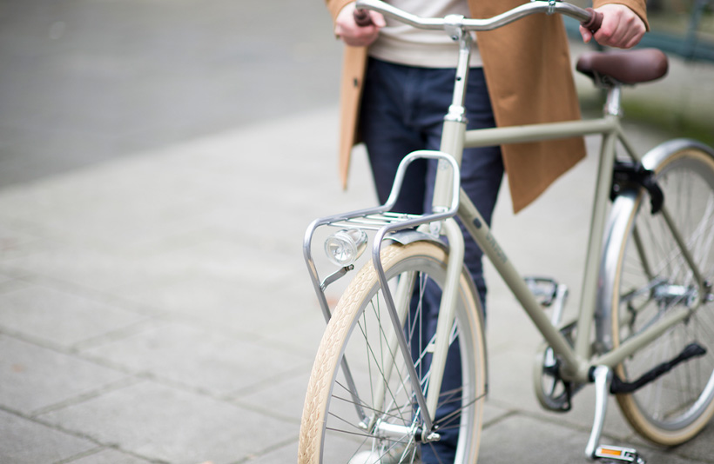
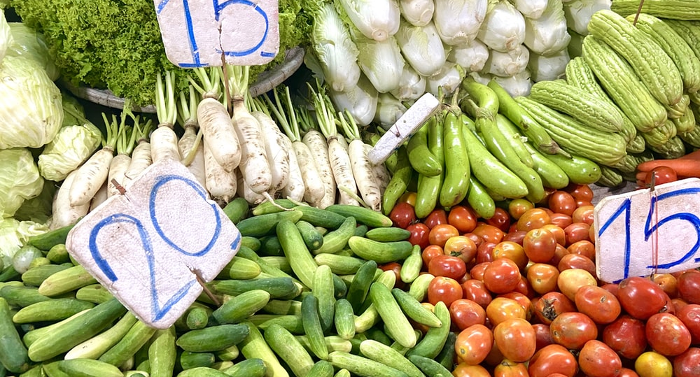
Micro / personal
Transportation
Personal: bicycle
Patients: stimulate active transportation
Video consultations
Consultations
Diet
Exercise
Smoking cessation
IPCRG 2022 | Evelyn Brakema | How to Green your routine? - Feasibility
Notes:
15 kg vlees pppj besparen
Bijzondere rol als zorgprofessional

Slide 24
Meso
IPCRG 2022 | Evelyn Brakema | How to Green your routine? - Feasibility

Slide 25
Meso / practice
Practice management
Design processes circular
Water use
Operations
Video consultations
Plant-based lunch
Building
Solar panels
Isolation
Green roof
Equipment
Devices
Hardware
Furniture
NHG, LHV, Stimular. eBoek De Groene Huisartsenpraktijk, 2021. https://www.nhg.org/duurzaamheid
IPCRG 2022 | Evelyn Brakema | How to Green your routine? - Feasibility
Notes:
met naast consultvoering, o.a.:

Slide 26
Meso / practice
IPCRG 2022 | Evelyn Brakema | How to Green your routine? - Feasibility

Slide 27
Video consultations
Meso / practice
CO₂-emissions of hospital visits by patients
[100% ~ 0,3 Mton per year, 2020]
Spring break
Falling back to pre-COVID levels
COVID used as a catalyser
-25%
2020
Adapted from Gupta Strategists. Corona: katalysator of struikelblok voor groenere ziekenhuiszorg? 2020
IPCRG 2022 | Evelyn Brakema | How to Green your routine? - Feasibility
Notes:
Uitstoot van reisbewegingen viel tijdens de crisis met 60-70% terug, wat kunnen we vasthouden?
Breder relevant: ook voor bestuurders, kwaliteitsmedewerkers.

Slide 28
Macro
IPCRG 2022 | Evelyn Brakema | How to Green your routine? - Feasibility

Slide 29
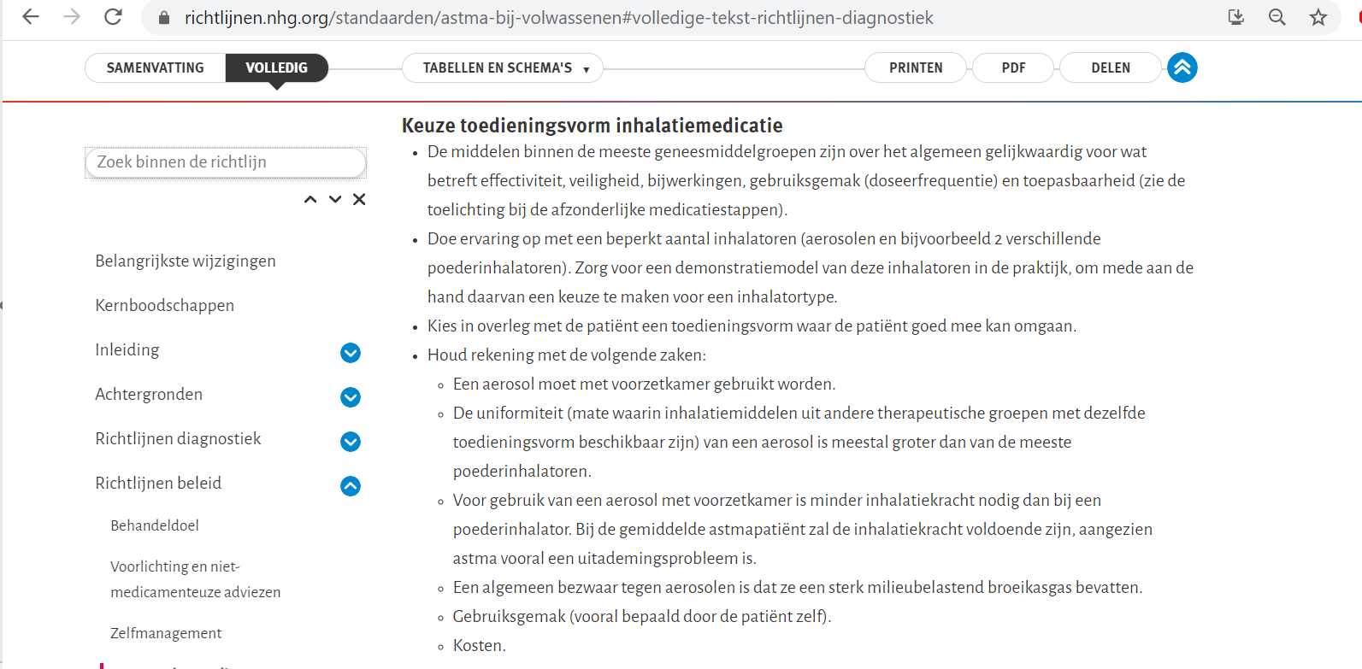
Macro / healthcare
Protocols and guidelines

Slide 30
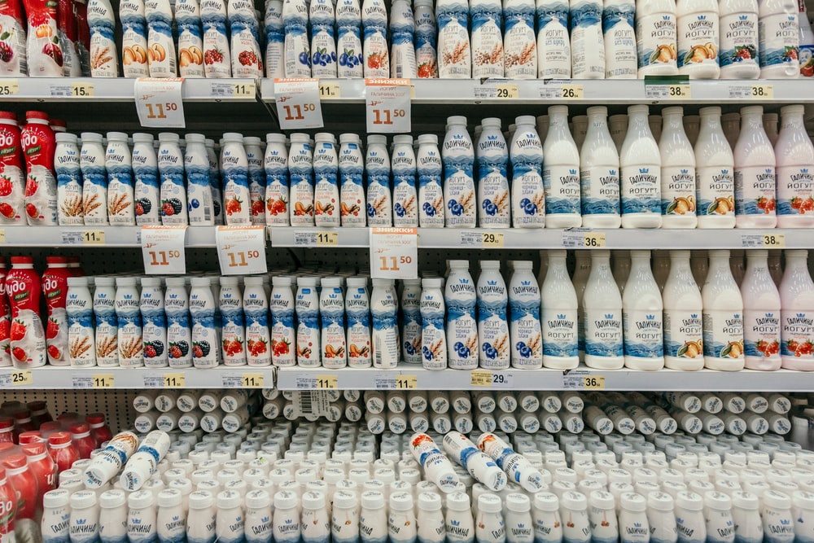
Macro / healthcare
Labelling
IPCRG 2022 | Evelyn Brakema | How to Green your routine? - Feasibility

Slide 31
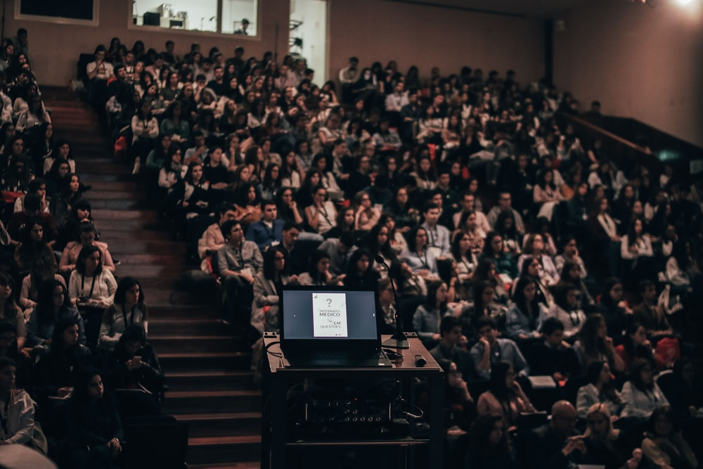
Education
IPCRG 2022 | Evelyn Brakema | How to Green your routine? - Feasibility
Notes:
Huisartsopleiding, Radboud, etc.
Kennis: LCAs Radboud
Onderwijs: Huisartsopleiding Amsterdam
IFMSA toolbox

Slide 32
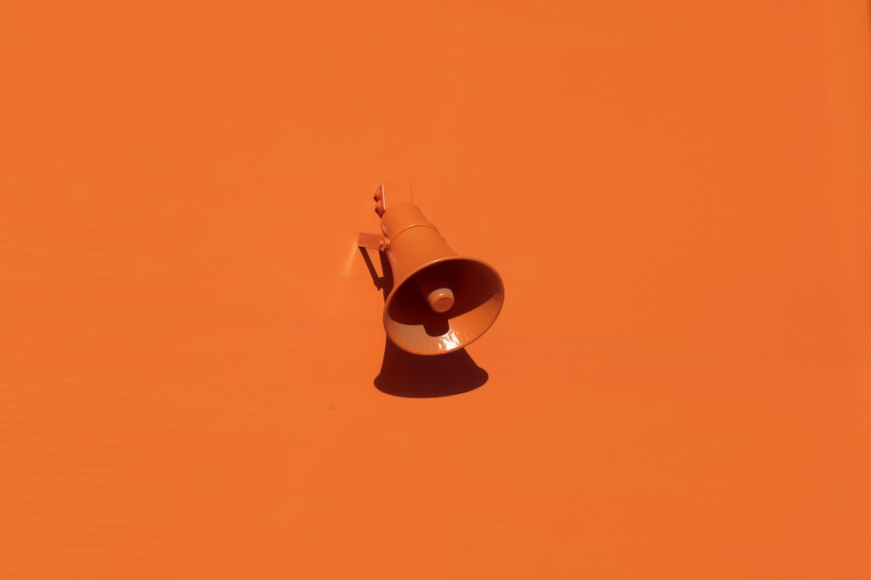
Speak up
IPCRG 2022 | Evelyn Brakema | How to Green your routine? - Feasibility
Notes:
OMT
BINDENDE AFSPRAKEN

Slide 33
Macro / healthcare
IPCRG 2022 | Evelyn Brakema | How to Green your routine? - Feasibility

Slide 34
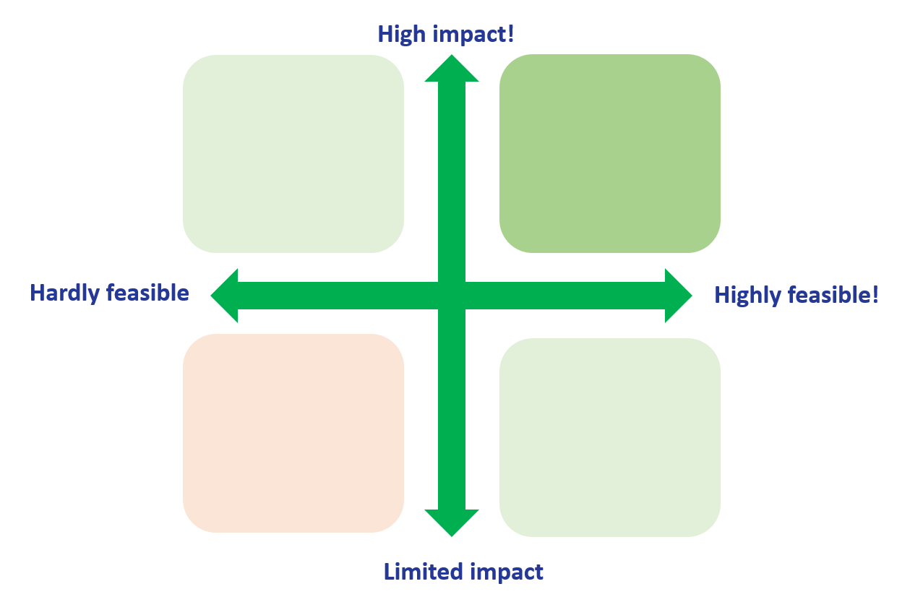
Take home: the tools
Impact:
Feasibility:
Most sustainable
By: Evelyn Brakema
Least sustainable
By: Jacqueline Cramer
By: Evelyn Brakema
IPCRG 2022 | Evelyn Brakema | How to Green your routine?

Slide 35
Why?
For the planet, to save money, for our kids.
But also:
For our own health. Today.
IPCRG 2022 | Evelyn Brakema | How to Green your routine?

Slide 36
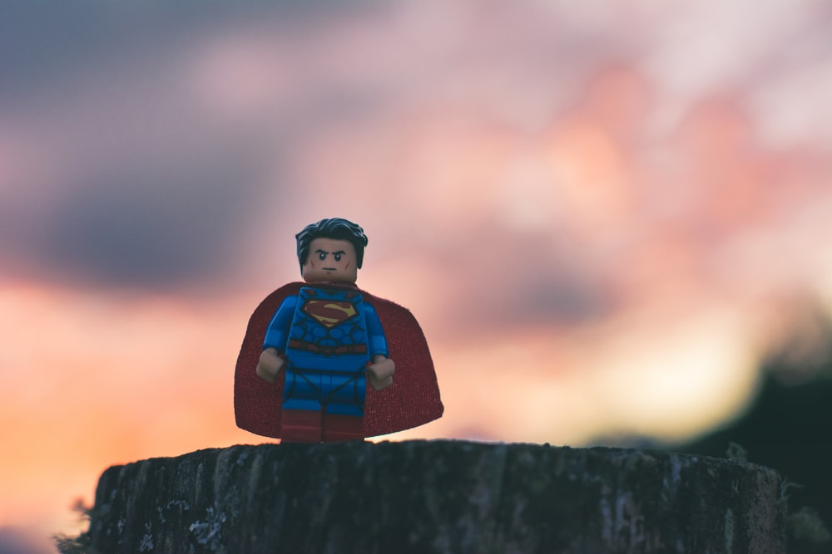
Why us?
We reach 90% of the world’s population
We are regarded the most trusted profession (85%)
https://www.greenimpact.org.uk/giforhealth
World Organization of National Colleges AaAAoGPFPW. Planetary Health & Primary Care – 67th Session of the WHO Regional Committee for Europe. 2020. https://www.woncaeurope.org/kb/planetary-health-and-primary-care-%E2%80%93-67th-session-of-the-who-regional-committee-for-europe
IPCRG 2022 | Evelyn Brakema | How to Green your routine?
Notes:
https://www.youtube.com/watch?v=TJr6g2TXgvA&ab_channel=SOS-UK

Slide 37
It’s up to us and the time is now.
IPCRG 2022 | Evelyn Brakema | How to Green your routine?

